Slide 1
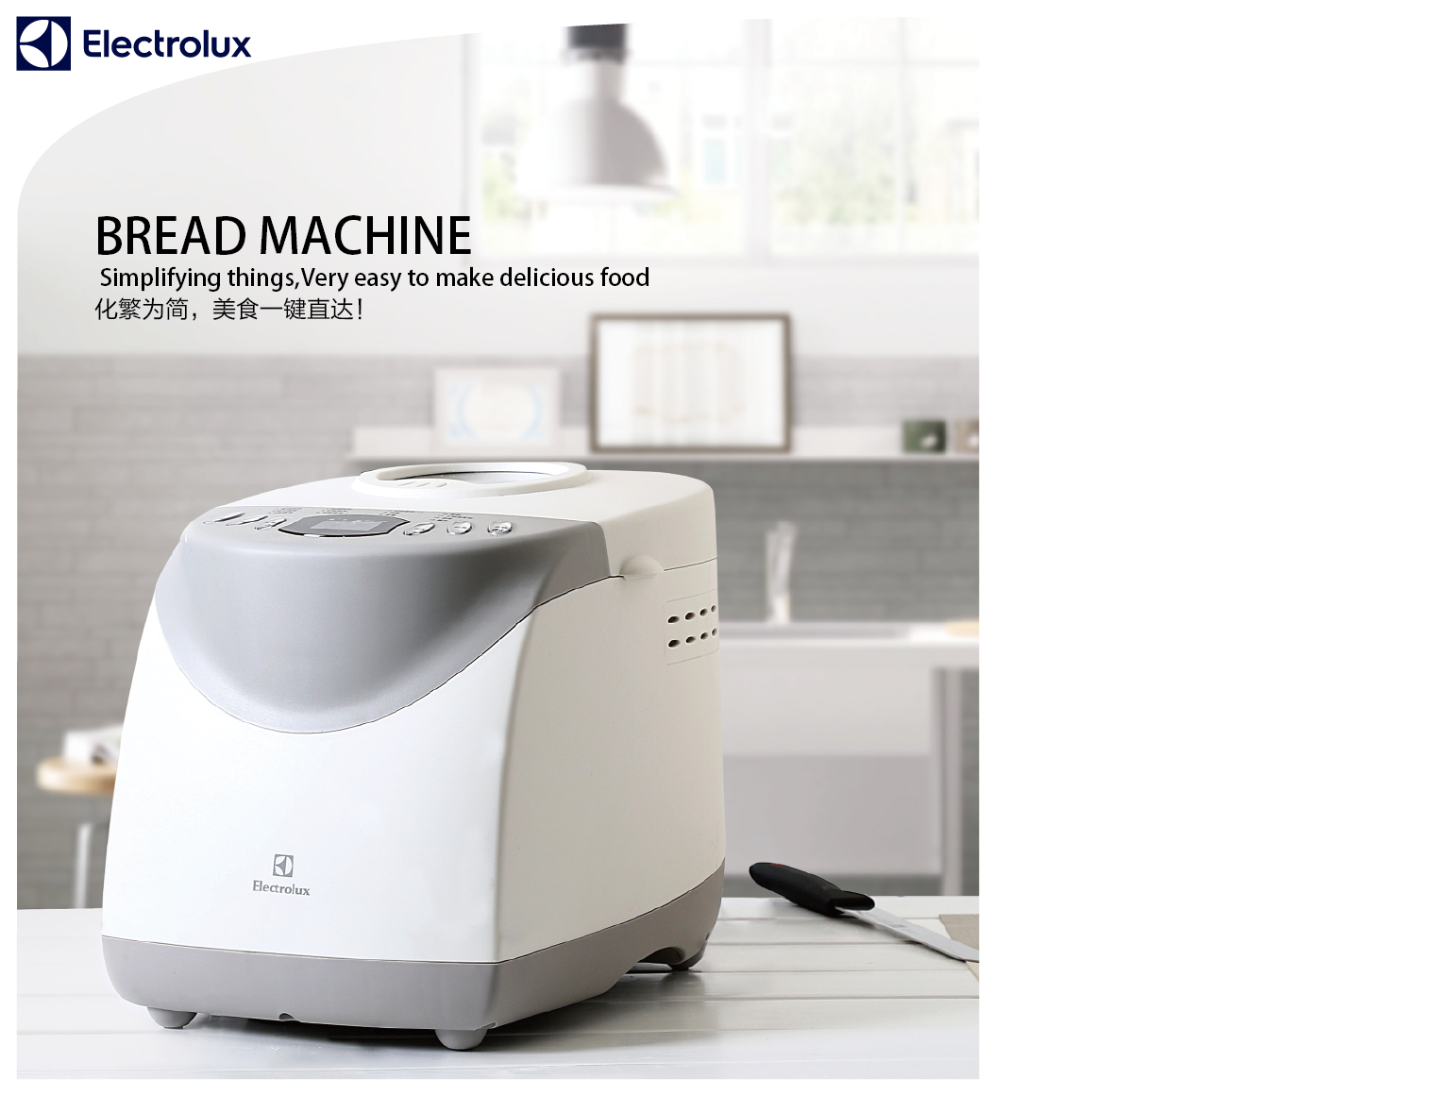

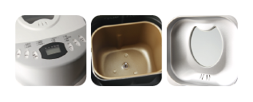
订购品，尚有部分库存。
出完库存不再备货，再订货需起订量
EGBM280
面包机
市场参考价： 888.00
供货价：408.00
产品参数：600W 900g
装箱明细：2pcs/箱
包装尺寸：42×32×33cm
·13种智能菜单、液晶显示，超多功能。
·独立和面、发面、特快面包、发酵、烘烤五大实用程序。
·蛋糕、果酱、三明治面包轻松实现，香甜可口。
·三种烧色选择，口味更丰富。
·10分钟掉电记忆。
·700-900克容量，满足不同家庭需求。
·黑晶不粘内桶，清洗容易。
·超大透明窗，随时观察制作过程。
·1小时保温功能，13小时延时功能

